Slide 1
Programa de Salud Escolar de Montefiore (MSHP, por sus siglas en inglés)
Rosy Chhabra, Psy. D. Directora, Programa de Salud Escolar de Montefiore
Director de Salud Comunitaria de MSHP, Angelic Rivera-Edwards, MPH, MBA
Administradoras de Salud Comunitaria de MSHP, Raisha Hernandez, MA y Govindra Persaud, MA
Notes:
Hola a todos. El propósito de esta presentación es presentar el programa de salud escolar de Montefiore, también conocido como MSHP, a los padres y estudiantes de Museum School 25 y Riverside High School.

Slide 2
La Misión de MSHP
Lograr la salud y el bienestar de todos los estudiantes de las escuelas públicas de Nueva York a través del acceso completo a servicios de salud primarios y preventivos integrales de alta calidad, independientemente de su capacidad de pago.
Notes:
1
MSHP es el programa de salud escolar más grande y completo de los Estados Unidos. Desde octubre de 2020, actualmente operamos 31 centros de salud escolares que prestan servicios a 95 escuelas públicas que atienden a más de 42,000 familias.
1

Slide 3
MSHP está entusiasmado de anunciar que….
En el 2021, ¡estaremos llegando al
La escuela secundaria de Riverside!

Slide 4
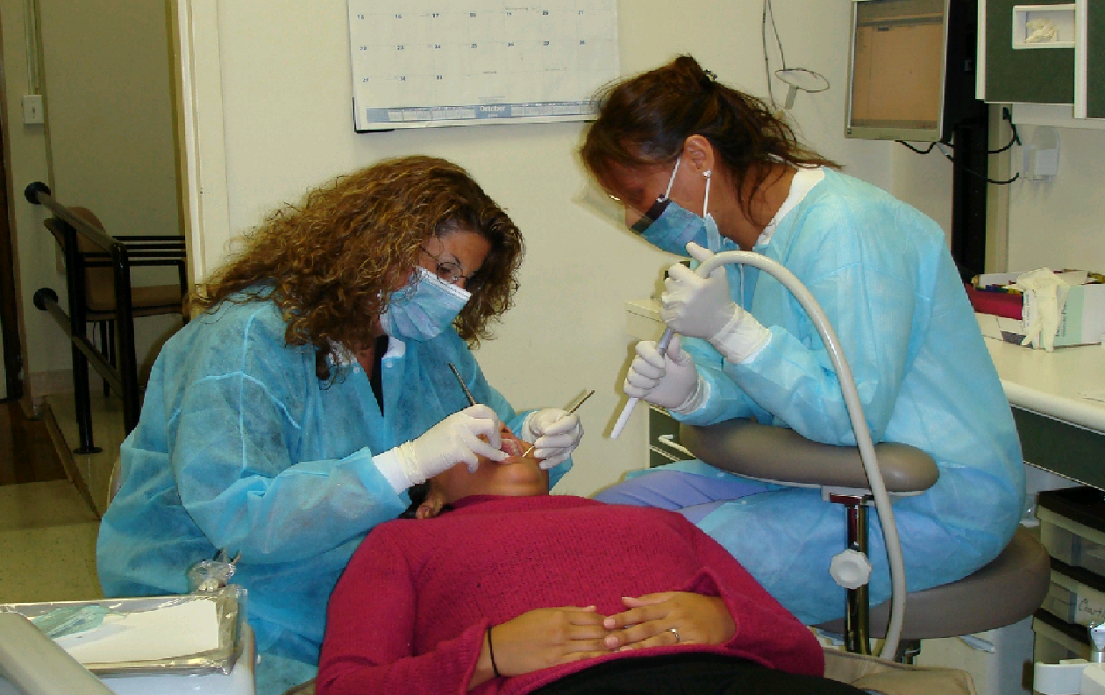
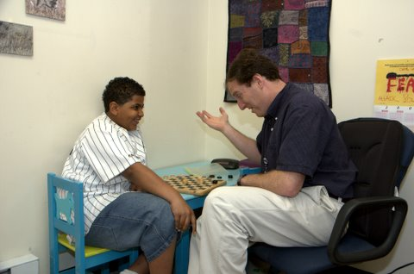
¿Qué servicios se ofrecen en los centros de salud escolares de MSHP?
Médico: Proveedor de Atención Primaria (MD / NP)
¡Exámenes físicos, vacunas, manejo de recetas / resurtidos, cuidado de lesiones / enfermedad y
mucho más!
Salud Mental: Trabajadora Social o Psicóloga
Asesoramiento y evaluación de salud mental.
Salud Dental: Dentista y Asistente Dental
Cuidados restaurativos como limpieza, selladores, radiografías, etc.
Cuidado de la Vista: Optometrista
Exámenes de la vista y anteojos.
Salud Comunitaria: Profesionales de Salud Comunitaria
Programas de educación de salud.
Notes:
Los centros de salud escolares (SBHC, por sus siglas en inglés) de MSHP están ubicados dentro de la escuela y operan durante el horario escolar

Slide 5
Los estudiantes de Riverside inscrito en MSHP ….
Reciben servicios de salud sin costo para usted
Nunca reciben una factura de MSHP por los servicios prestado
Tienen acceso a la atención médica independientemente de su estado migratorio
No están obligados a cambiar de médico de cabecera / pediatra
Tienen acceso a servicios de telesalud y de salud en persona, independientemente de si el estudiante asiste a la escuela de forma remota o en persona

Slide 6
¿Cómo inscribo a mi hijo (a) en MSHP?
¡La inscripción es un proceso rápido y fácil!
Los padres deben completar un formulario de inscripción electrónico.
El formulario de inscripción tarda entre 5 y 10 minutos en completarse
¡La inscripción solo debe completarse una vez!

Slide 7
Para solicitar un formulario de inscripción para MSHP
Por favor contactar a:
Sra. Raisha Hernandez, Administradora de Salud Comunitaria de MSHP
Teléfono : 646-320-4521 (Se aceptan llamadas y mensajes de texto)
Correo electrónico: rpimente@montefiore.org
HABLAMOS ESPAÑOL!

Slide 8
En MSHP, nos gustaría agradecerle por ver esta presentación. Esperamos servir y ser parte de la comunidad de la escuela secundaria de Riverside.

